Slide 1
Knihovna pro „Jiného”
Dr hab. Małgorzata Fedorowicz-Kruszewska
Instytut Informacji Naukowej i Bibliologii
Uniwersytet Mikołaja Kopernika w Toruniu

Slide 2
Obsah prezentace
1. Úvod
2. „Jiný”, sociálně vyloučený
2. Média
3. Knihovnické a informační služby
4. Shrnutí

Slide 3
Jiný
„Jiný člověk jako ten jiný není pouze alter egem: je tím, čím já nejsem”
(E. Levinas, Czas i to, co inne…, s. 93)

Slide 4
Jiný
„Absolutně Jiný je jiným člověkem. Nenachází se na stejné úrovni jako Já. […] chybějící společná vlast činí Jiného cizím; Cizím, který narušuje moje u mne samotného”
(E. Levinas, Całość i nieskończoność…, s. 26)

Slide 5
Jiný
„Rovnocenná úcta je nutná nejen k lidem nám podobným, ale platí také pro jiného nebo jinou v její rozmanitosti. […] výjimky se neuznávají. […] zahrnutí oblastí, jaké jsou jejich vlastní a odsuzování toho, co je jiné. Začlenění Jiného znamená, že hranice společnosti jsou otevřeny pro všechny – i pro ty, kteří jsou pro sebe cizími a takovými chtějí zůstat”
(J. Habermas, Uwzględniając Innego…, s. 9-10)

Slide 6
Role knihoven
Sociální integrace
Zaujetí postoje proti vyloučení a stigmatizaci
Budování otevřených postojů bez předsudků
Podpora tolerance

Slide 7
Jiný
Jiný zahrnuje ty skupiny, které jsou z různých důvodů ohroženy vyčleněním z kolektivu nebo se jich dotýká problém diskriminace.

Slide 8
Vyloučení
Vyloučení z kolektivu (sociální vyloučení)
Vyskytuje se v jakékoliv společnosti, může mít různé podoby a pokaždé může být jinak nadefinováno.

Slide 9
Sociální vyloučení
„různé typy sociálních postižení, v důsledku kterých se jednotlivec nebo sociální skupina nemohou plně účastnit společenského, hospodářského a politického života, ke kterému patří ”
(A. Giddens, Socjologia…, s. 738)

Slide 10
Sociální vyloučení
„je-li daný jednotlivec nebo sociální skupina součástí komunity, nemůže se plně účastnit jejích důležitých momentů”
(Diagnoza Społeczna 2015…)

Slide 11
Sociální vyloučení se může týkat:
práce
konsumpce
účasti v kultuře
účasti v místní komunitě
účasti v politice

Slide 12
Sociální vyloučení
Všechny případy plného neúčastnění se při podílení se na důležitých aspektech společenského života
Nedobrovolné formy neúčasti

Slide 13
Co může vést k sociálnímu vyloučení?

Slide 14
Vyloučení normativní
Vyloučení materiální
Vyloučení strukturální
Vyloučení fyzické
Faktory sociálního vyloučení

Slide 15
Vyloučení fyzické
Věk 50+
Samota
Postižení

Slide 16
Vyloučení strukturální
Mimoměstské bydlení
Nižší než střední vzdělaní

Slide 17
Vyloučení normativní
Samota
Závislost
na návykových látkách (alkohol, drogy)
Právní konflikty
Pocity diskriminace

Slide 18
Vyloučení materiální
Samota
Chudoba
Nezaměstnanost

Slide 19
Koho se týká sociální vyloučení?

Slide 20
Skupiny ohroženy sociálním vyloučením
Osamocení
Nezaměstnaní
Starší osoby
Mimoměstští obyvatelé
Osoby závislé na návykových látkách
Osoby se základním vzděláním
Postižení
Osoby v právních konfliktech
Chudí

Slide 21
Neexistuje jednoduchý způsob pro prevenci a boj proti sociálnímu vyloučení
edukace
permanentní vzdělávání

Slide 22
Vyloučení digitální/e-vyloučení
„rozdíly mezi těmi, kteří mají regulární přístup k digitálním a informačním technologiím a umějí toho využít a těmi, kteří tyto možnosti nemají”
(D. Batorski, Polacy wobec technologii cyfrowych…, s. 340-341)

Slide 23
Úrovně přístupu k novým médiím
(podle J. A. G. M. van Dijk)
Čtyři úrovně přístupu k novým médiím
1. motivace pro používání nových technologií
2. fyzický přístup (mít počítač, připojení k internetu)
3. dovednosti
4. použití (různé způsoby použití)

Slide 24
Digitální vyloučení
Skupiny nejvíce ohrožené digitálním vyloučením:
osoby v seniorském věku
osoby s nízkým vzděláním
osoby se zdravotním postižením
osoby s nízkými příjmy
osoby žijící mimo město

Slide 25
Osoby se zdravotním postižením
více než 1 miliarda po celém světě (asi 15% )
Polsko:
v roce 2011 4697, 5 tis. (12,2%)
v roce 2002 5456, 6 tis.(14,3%)

Slide 26
Osoby se zdravotním postižením
nevidomí a slabozrací
neslyšící a nedoslýchaví
s poruchami pohybového aparátu
s chronickým onemocněním vnitřních orgánů
s mentálním postižením
v pokročilém věku
se zdravotním postižením v oblasti komunikace
s emocionálními poruchami
s viditelnými vadami či vadami vzbuzujícími odpor a vadami skrytými
se specifickými poruchami učení
společensky nepřizpůsobiví
s komplexním postižením

Slide 27
Uživatelé alternativních formátů dokumentů
se smyslovým postižením
s poruchami pohybového aparátu
s mentálním postižením
někteří senioři
dyslektici

Slide 28
Věková typologie(WHO)
Věk předstarobní (45-59 let)
První věk staroby
(60-74 let)
Druhý věk staroby
(75-89 let)
Dlouhověkost (90 a více let)

Slide 29
Stárnutí populace - Evropa
1965 – 14 % osob 60+
2000 – 20% osob 60+
2050 - 37% osob 60+

Slide 30
Stárnutí populace - Polsko
1990 – 12,8 % osob 60+
2010 – 16,7% osob 60+
2011 – 17,3% - osob 60+
2020 – 25% osob 60+

Slide 31
Nezaměstnaní
„nezaměstnaní a nevykonávající jinou placenou práci, kteří jsou schopni a připraveni nastoupit do zaměstnání na plný pracovní úvazek v dané profesi nebo službě či v jiné placené práci (…)” (Ustawa o promocji zatrudnienia i instytucjach rynku pracy)

Slide 32
9,6%
Procento nezaměstnaných osob v Polsku (stav k 11/2015)

Slide 33
Osoby v konfliktu s právem
Dočasně zadržení a ve výkonu trestu
(GUS, 2015)
77371 tis. (0,2%)

Slide 34
Cizinci
Cizinec – každý, kdo nemá polské občanství (zákon ze dne 12. prosince 2013 o cizincích)
Podle údajů z Úřadu pro cizince (ke konci roku 2014) mělo povolení k pobytu v zemi 175 066 cizinců, což představuje 0,45% polského obyvatelstva

Slide 35
Cizinci v Polsku
Čína
Bělorusko
Ukrajina
Vietnam
Rusko

Slide 36
Národnostní a etnické menšiny v Polsku
Národnostní menšiny
Etnické menšiny
běloruská
česká
litevská
karaité
německá
arménská
ruská
slovenská
ukrajinská
židovská = 0, 65%
lemkovská
romská
tatarská = 0,074%

Slide 37
Ne všechny osoby ohrožené sociálním vyloučením potřebují speciálně navržená média a knihovnické služby.

Slide 38
Média
nosiče informací (prostředků přenosu), mezi které patří mimo jiné, noviny, knihy, filmy, rádio, počítačové sítě

Slide 39
Média (alternativní formáty) – funkční dělení
analogová média
digitální média

Slide 40
Analogová média
Publikace v Braillově písmu
Dotykové knihy
Tyflografika
Knihy tištěné velkým písmem
Snadno čitelné publikace
Tištěné knihy v Braillově písmu

Slide 41
Digitální média
Mluvené knihy / Audioknihy
Filmy a televizní pořady pro neslyšící
Audiodeskripce
Pomocné technologie / asistenční a dostupné webové stránky

Slide 42
Dostupnost WWW stránek
„vlastnost vyplývající z jejich konstrukce, umožňující úplný, nezávislý, bezpečný a efektivní přístup k obsahu a funkčnosti, s přihlédnutím ke zvláštnostem různých skupin” (J. Zadrożny, Studenci niewidomi…, s. 5)
Web Content Accessibility Guidelines (WCAG) 2.0 → Wytyczne dla dostępności treści stron internetowych 2.0 [online] [dostęp: 01.02.2016]. Dostupné z WWW: http://fdc.org.pl/wcag2/

Slide 43
Pomocné technologie / asistenční
Zařízení
Software
monitory v Braillově písmu
notebooky v Braillově písmu
tiskárna pro Braillovo písmo
elektronické lupy a zvětšovací skla
digitální přehrávače audioknih
kompenzační sluchové pomůcky
zvětšující programy
programy odečítací
řečové syntezátory
programy OCR
programy OBR
čtecí zařízení
alternativní klávesnice
alternativní myši
programy zvětšující - odečítací

Slide 44
Služby knihoven - typologie
J. Wojciechowského
sdílení
informování
práce s uživatelem

Slide 45
Díky nabízeným službám mohou knihovny osobám ohrožené sociálním vyloučením nabídnout své služby na stejné úrovni jako ostatním uživatelům, jestliže (potenciální) bariéry k nim budou překonány (= začlenění).

Slide 46
Osoby v seniorském věku
„Kniha na telefon”
knihovní body v domech s pečovatelskou službou

Slide 47
Osoby v seniorském věku
"Gramotnost" počítačová a internetová
mediální výchova
aktivující setkání
příležitostná setkání
knižní diskusní kluby
preventivní péče
biblioterapie

Slide 48
Osoby v seniorském věku
Kluby seniorů
Podpora tvořivosti seniorů
Jazykové kurzy
Mezigenerační integrace
Vzdělávání v oblasti bezpečného chování
Čtení dobrovolníků nahlas
Aktivizace čtení
Dobrovolnictví

Slide 49
Nezaměstnaní
informační služby (nástroj „Tvůj potenciál")
profesionální aktivace (projekt „RozPRACUJ to s knihovnou”)
školení / pomoc při přípravě aplikačních dokumentů
knihovnicko-informační služby o místním trhu práce
počítačové kurzy
setkání s profesionálním poradcem / zaměstnancem ÚP
setkání s psychologem / stylistou

Slide 50
Postižené osoby
Dostupnost online
„Kniha v telefonu”
Konverze textů
Posílání dokumentů elektronicky

Slide 51
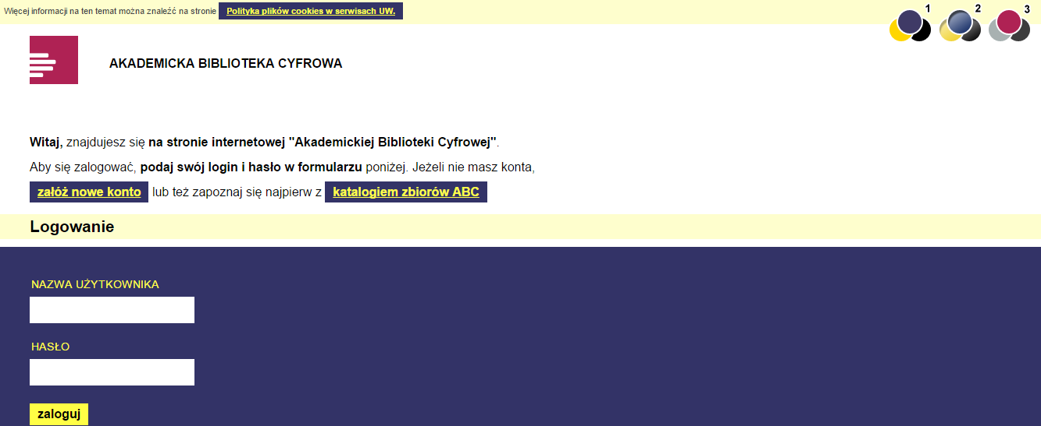
Akademická Digitální Knihovna

Slide 52
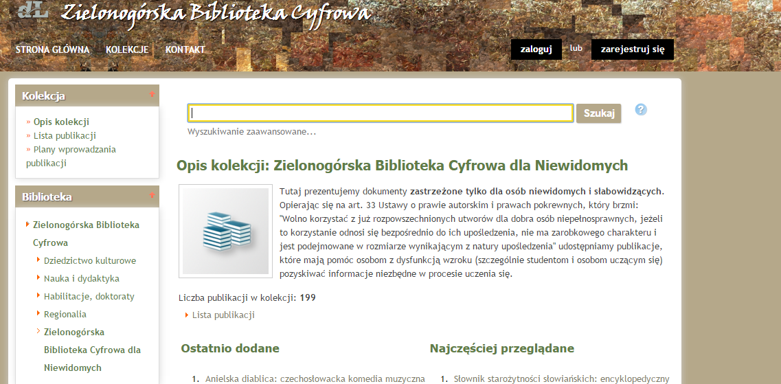
Zielonogórska Digitální Knihovna pro nevidomé

Slide 53
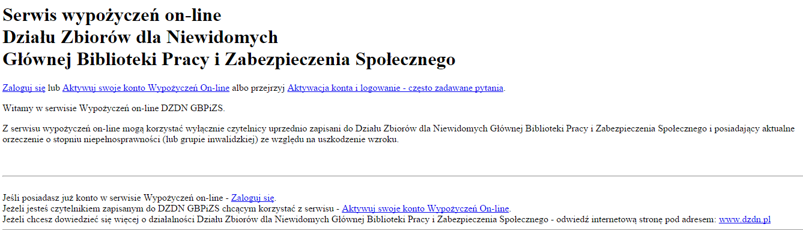
Výpůjční služba on-line DZdN GBPiZS

Slide 54
Postižené osoby
Individuální zájmy
Výstava uměleckých děl
Průvodci bibliografií
Databanky
Knihovnické lekce pro postižené děti
Integrační setkání

Slide 55
Postižené osoby
Soutěže pro postižené děti
IT školení
Biblioterapie

Slide 56
Osoby dočasně zadržené a vězni
Osoby závislé
Knihovna servisních míst

Slide 57
Chudí
Lidé žijící mimo město
Osamělé osoby
Lidé se základním vzděláním
Standartní formáty a služby

Slide 58
Imigranti/národnostní a etnické menšiny
Kurzy polštiny
Integrační setkání
Podpora kultury a jazyka menšiny
Texty v jazycích národnostních menšin

Slide 59
Imigranti/národnostní a etnické menšiny
Projekt „Knihovna místem setkání mnoha kultur”
4 pilíře multikulturní knihovny: spolupráce, začlenění, umocňování, zviditelnění

Slide 60
Živá knihovna
Realizována poprvé v roce 2000 na hudebním festivalu v Roskilde s cílem bojovat proti předsudkům.
Živá knihovna má odrážet rozmanitost komunit, ve kterých je organizovaná. Zvláštní roli zde hrají lidé, kteří se setkávají se stereotypy, předsudky, diskriminací a vyloučením.
V roce 2004 byla oficiálně uznána metodou vzdělávání o právech člověka.
Aktuálně je již použivána v 70 zemích.

Slide 61
Živá knihovna
Za kvalitu ŽK zodpovídá Human Library Organization (v Polsku je to Asociace Diversja).
V Polsku byla ŽK poprvé pořádána v roce 2007.

Slide 62
Metodika Živé knihovny (ŽK)
7-15 Živých knížek (ŽK) z různých prostředích (např. Arab, ateista, muslim, žid, gay, lesba, bývalý vězeň, bývalý bezdomovec, střízlivý alkoholik, bývalý narkoman, osoba se zdravotním postižením, osoba s AIDS, Rom)
Čtenář během 30 minut kladení otázek má možnost ověřit si stereotyp o ŽK
V každé Živé knihovně je Výpůjční pult (zde je katalog titulů Živých knih), Čítárna (kde se vede konverzace) a Police (uložení Živých knih)
Živé knihovny organizují instituce, organizace, sdružení a jednotlivci v místech, jako jsou veřejné knihovny, školy, komunitní centra, festivaly atd.

Slide 63
Výhody knihoven
Rozpoznatelnost
Vylepšení image
Slevy
Sociální zodpovědnost
Vytváření hodnot
Zapojování se do systému institucí, které pomáhají v procesu sociální integrace

Slide 64
Děkuji Vám za pozornost ☺

Slide 65
Bibliografie
Branka M., Cieślikowska D., Wielokulturowa biblioteka, Warszawa: FRSI, 2014.
Batorski D., O cyfrowym wykluczeniu i potrzebie e-Integracji, [w:] Ubóstwo i wykluczenie społeczne w Polsce, red. R. Szarfenberg, Warszawa 2011.
Batorski D., Polacy wobec technologii cyfrowych - uwarunkowania dostępności i sposobów korzystania, [w:] Diagnoza społeczna 2013. Warunki i jakość życia Polaków. Raport, red. J. Czapiński, T. Panek, Warszawa: Rada Monitoringu Społecznego, 2013.
Dochody i warunki życia ludności Polski (raport z badania EU-SILC 2014) [online] GUS 2015, s. 86 [dostęp: 16.01.2016]. Dostępny w World Wide Web: http://stat.gov.pl/obszary-tematyczne/warunki-zycia/dochody-wydatki-i-warunki-zycia-ludnosci/dochody-i-warunki-zycia-ludnosci-polski-raport-z-badania-eu-silc-2014,6,8.html
Encyklopedia PWN [online] [dostęp: 16.12.2015]. Dostępny w World Wide Web: http://encyklopedia.pwn.pl/
Fedorowicz M., Człowiek niepełnosprawny w bibliotece publicznej, Toruń: Wyd. UMK, 2010.

Slide 66
Bibliografie
Giddens A., Socjologia, Warszawa: Wydawnictwo Naukowe PWN, 2004.
Goban-Klas T., Cywilizacja medialna. Geneza, ewolucja, eksplozja, Warszawa:WSiP, 2005.
J. Konieczna-Sałamatin, Imigracja do Polski w opiniach opinii publicznej. Komentarz do wyników badań CBOS [online] [dostęp: 19.01.2016]. Dostępny w World Wide Web: http://www.i-see.org.pl/strona/uploads/ngrey/Documents/materialy_doc/lipiec_2015.pdf
Panek T., Czapiński J., Wykluczenie społeczne, [w:] Diagnoza Społeczna 2015. Warunki i jakość życia Polaków, red. J. Czapiński, T. Panek, [online] Warszawa: Rada Monitoringu Społecznego 2015, s. 396-432. [dostęp: 06.01.2016]. Dostępny w World Wide Web: http://www.diagnoza.com/
Poziom i struktura minimum egzystencji w 2014 r., opr. P. Kurowski [online] IPiSS 2015 [dostępny: 16.01.2016]. Dostępny w World Wide Web: http://www.ipiss.com.pl/wp-content/uploads/downloads/2015/04/www-ME-2014-1-12.pdf
Słownik terminologii medialnej, red. W. Pisarek, Kraków: Towarzystwo Autorów i Wydawców Prac Naukowych Universitas, 2006.
Słownik wiedzy o mediach, red. E. Chudziński, Warszawa; Bielsko Biała: Wydawnictwo Szkolne PWN, cop. 2007.

Slide 67
Bibliografie
Ubóstwo ekonomiczne w Polsce [online] GUS 2014 [dostęp 16.01.2016]. Dostępny w World Wide Web: http://stat.gov.pl/obszary-tematyczne/warunki-zycia/ubostwo-pomoc-spoleczna/ubostwo-ekonomiczne-w-polsce-w-2014-r-,14,2.html
Ustawa z dnia 12 grudnia 2013 r. o cudzoziemcach (Dz. U. 2013.1650)
Ustawa z dnia 6 stycznia 2005 r. o mniejszościach narodowych i etnicznych oraz o języku regionalnym (Dz.U.2015.573.j.t.)
Ustawa z dnia 12 marca 2004 r. o pomocy społecznej (Dz.U.2004.64.593)
Ustawa z dnia 20 kwietnia 2004 r. o promocji zatrudnienia i instytucjach rynku pracy (Dz.U.2004.99.1001)
Założenia Długofalowej Polityki Senioralnej w Polsce na lata 2014-2020 [online] [dostęp: 20.10.2014]. Dostępny w World Wide Web: http://www.mpips.gov.pl/seniorzyaktywne-starzenie/zalozenia-dlugofalowej-polityki-senioralnej-w-polsce-na-lata-20142020/

